Slide 1
ACTUALIZACIÓN DE LA GUÍA DE TERAPÉUTICA ANTIMICROBIANA DEL ALJARAFE
Rocío Fernández Urrusuno
Farmacéutica de Atención Primaria
Distrito Sanitario Aljarafe-Sevilla Norte. UGC Farmacia Atención Primaria Sevilla
Sevilla, 9 de mayo de 2017
JORNADAS PROVINCIALES DEL PROA DE ATENCIÓN PRIMARIA
Notes:
1

Slide 2
INTRODUCCIÓN La implantación de Programas de Optimización de Antibióticos (PROA) en Atención Primaria (AP) está orientada a disminuir la presión antibiótica y a mejorar la adecuación del uso de antimicrobianos. La disponibilidad de guías de terapia empírica, adaptadas a la realidad local y teniendo en cuenta la microbiología del área, es esencial para el desarrollo de los PROA. Las guías requieren una revisión y actualización periódica de las recomendaciones, recogiendo las nuevas evidencias sobre eficacia, los nuevos datos de seguridad y los posibles cambios en los patrones de sensibilidad locales.
Notes:
…. a disminuir la presión antibiótica evitando el uso innecesario de ATB y mediante la utilización de la opción terapéutica más adecuada para cada síndrome y características del paciente, cuando sí es necesario.

Slide 3
Características de la guía Guía práctica - información muy resumida - formato de tablas autoexplicativas. Consulta por capítulos o por procesos clínicos. Recomendaciones para el tratamiento de más de 120 procesos, basadas en la evidencia y los datos de resistencias locales.

Slide 4
Autores y revisores externos Autores: 97 autores de todas las disciplinas implicadas: Farmacéuticos de AP o de H, Microbiólogos, Médicos o Pediatras de AP o de H, Enfermeros de AP o de H, Otros especialistas de AP o de H: dentistas, epidemiólogos/preventivistas, infectólogos, ORL, neumólogos, urólogos, ginecólogos, dermatólogos, internistas, geriatras, oftalmólogos. Metodólogos: técnicos AETSA, servicios de apoyo SAS, etc. Revisores externos: profesionales de todas las disciplinas implicadas, SSCC, Comité PIRASOA, AETSA. Grupo de Infecciosos de SEMFYC, Grupo de Infecciosos AEPap, SEMI, - SEIMC, Otras: Colegio Dentistas, Sociedad Dermatología, Oftalmología, etc. | -

Slide 5
Metodología: Selección de la evidencia 1. Búsqueda sistemática de la evidencia en GPC en bases de datos: Medline, Embase, National Guideline Clearinghouse, Guideline International Network (GIN), entre otras y páginas web de SSCC. Formato de búsquedas PICO: población, intervención, comparación y resultados. 2. Lectura crítica de las GPC por pares mediante el instrumento AGREE II Criterio de selección de GPC: exclusión de aquellas que no alcancen un 60% de la puntuación (AGREE II) en, al menos, 4 dominios, siendo 2 el “Rigor en la elaboración” y la “Independencia editorial”.

Slide 6
Metodología: Incorporación de nuevas evidencias Valoración de las concordancias entre las nuevas fuentes y con la versión anterior. Resolución de las discrepancias mediante consenso, teniendo en cuenta la calidad de las recomendaciones, factibilidad de la extrapolación a nuestro ámbito, consonancia con los datos de resistencias locales, etc. Las áreas sin evidencia se resuelven mediante consenso de expertos.

Slide 7
A modo de ejemplo… | Valoración de discrepancias Resolución de discrepancias

Slide 8
Apartados actualizados Actualizados 11 de los 25 capítulos sobre tratamiento (70 procesos) y 4 más (50 procesos), en fase de actualización. Para estos capítulos se seleccionaron 203 GPC de las que 75 (37%) cumplieron los criterios de elección. El resto fueron excluidas.

Slide 9
Modificaciones más relevantes

Slide 10
Cambios en las recomendaciones
2012
ITU en mujer
ITU en varón
Datos microbiológicos específicos
2016

Slide 11
Cambios en las recomendaciones
2016
Alertas de seguridad

Slide 12
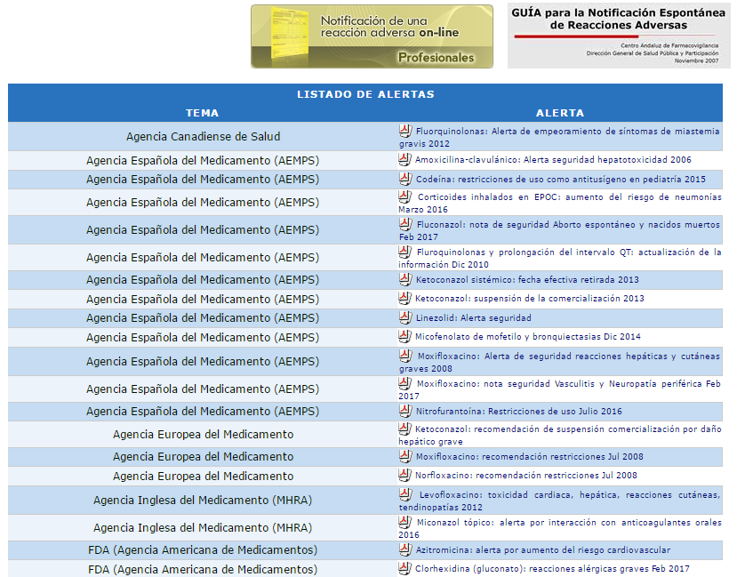
Notas de seguridad

Slide 13
Cambios en las recomendaciones
2012
2016

Slide 14
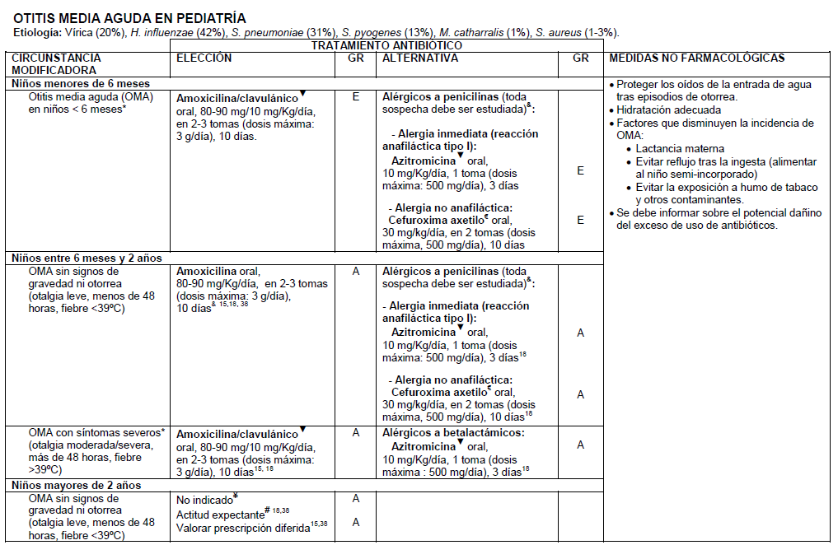
Cambios en las recomendaciones
2016
Se redefinen circunstancias modificadoras
Se diferencia según tipos de alergia
Se incluyen dosis máximas

Slide 15
Cambios en las recomendaciones
2016
Se incorporan datos de R actualizados

Slide 16
Cambios en las recomendaciones
2012
2016

Slide 17
Rigor en la elaboración
Participación de gran
nº de profesionales de todas las disciplinas y ámbitos
Herramienta para la ayuda en la toma de decisiones
Fortalezas
Guía de referencia para valorar la calidad de los tratamientos en los PROA
Adaptación a los datos de resistencia locales
Independencia editorial

